Slide 1

Sistema Gerenciador de Projetos
TRABALHO 6
Visão Lógica

Slide 2
Arquitetura
MVC
JBoss Seam / JSF / JPA / Facelets / RichFaces / EJB3
Jboss As 5
MySQL

Slide 3
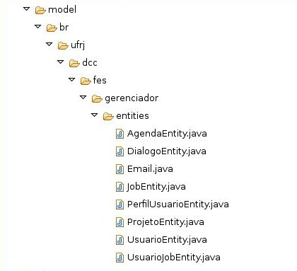

Modelo

Slide 4
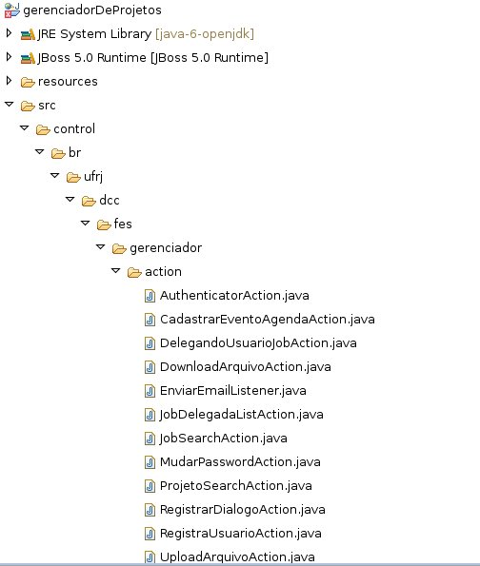
Controle

Slide 5
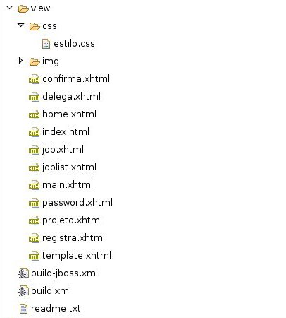
Vista

Slide 6
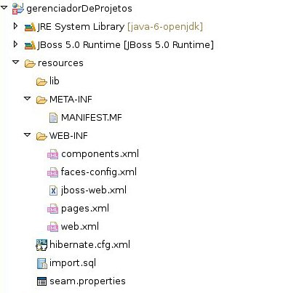
RESOURCES

Slide 7
Dúvidas

